Slide 1
Základní škola T. G. Masaryka a Mateřská škola Poříčany, okr. Kolín
VY_32_INOVACE_ICT_17 Tabulátory
Číslo projektu: CZ.1.07/1.4.00/21.3085
Anotace:
7. třída, informatika, kancelářské programy Word, tabulátor, zarovnání, vodící znak
Zpracovala:
Mgr. Květoslava Štikovcová

Slide 2

Tabulátory
Mgr. Štikovcová

Slide 3
Definice a nastavení
zarážka na vodorovném pravítku určuje pozici, vůči které se zarovná text nebo sloupec textu
nastavení
  zarážky můžeme nastavit přímo na pravítku pomocí myši
  pomocí dialogového okna tabulátory

Slide 4


Nastavení na pravítku
Přepínání typů tabulátorů

Slide 5
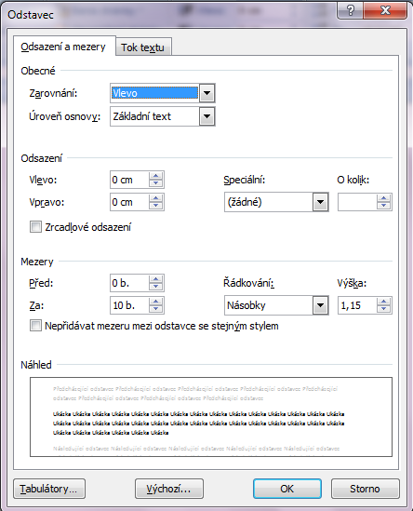

Nastavení pomocí dialogového okna
Karta rozložení

Slide 6
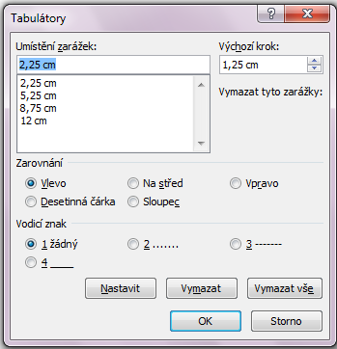

Slide 7
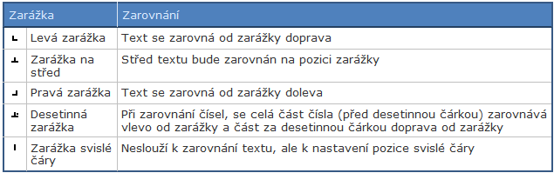
Typy tabulátorů

Slide 8
Odstranění tabulátorů
myší přetáhneme z pravítka pryč
pomocí nabídky tabulátory

